Slide 1
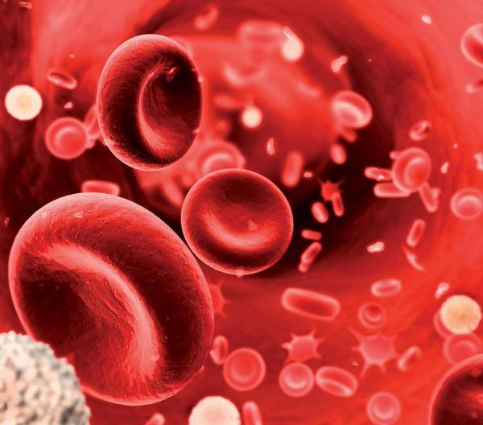
Morfologie erytrocytů
Vytisková Soňa
Číslo projektu: CZ.03.2.63/0.0/0.0/15_039/0008163
Název projektu: Vzdělávání pro praxi

Slide 2
Odchylky erytrocytů ve velikosti
normocyty
mikrocyty
makrocyty
anizocytóza
izocytóza

Slide 3
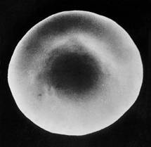
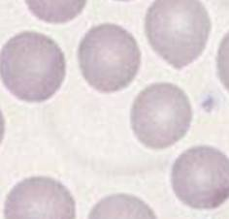
Normocyty – diskocyty
Velikost
referenční meze: 7 – 7,5 μ
MCV: 82 – 98 fl
Tvar
bikonkávní, diskoidní
s centrálním projasněním

Slide 4
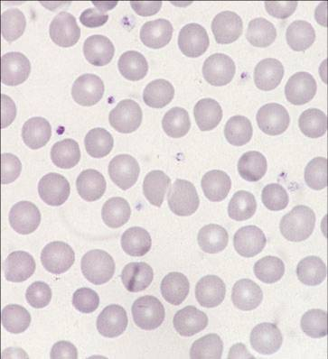
Normocyty

Slide 5
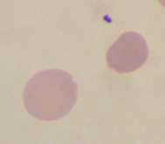
Mikrocyty
Velikost
< 6,5 μm
MCV < 82,0 fl
Klinický význam
talasémie
nedostatek železa
hemolytická anémie
anémie chronických onemocnění
sideroblastická anémie

Slide 6
Mikrocyty

Slide 7
Makrocyty
Velikost
> 7,8 μm
MCV > 98,0 fl
Klinický význam
megaloblastová anémie
myelodysplastický syndrom
akutní ztráta krve
chemoterapie
onemocnění jater

Slide 8
Makrocyty

Slide 9
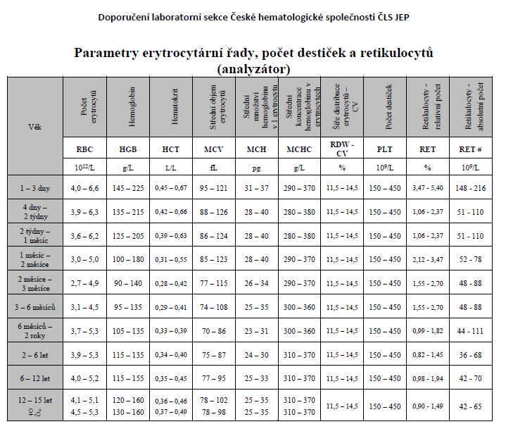
Referenční rozmezí - děti

Slide 10
Izocytóza
RDW
< 15,2 %CV
ve vzorku přítomna homogenní populace erytrocytů
normocytóza, mikrocytóza, makrocytóza

Slide 11
Anizocytóza
RDW
> 15,2 %CV
ve vzorku přítomna heterogenní populace erytrocytů s různou velikostí buněk

Slide 12
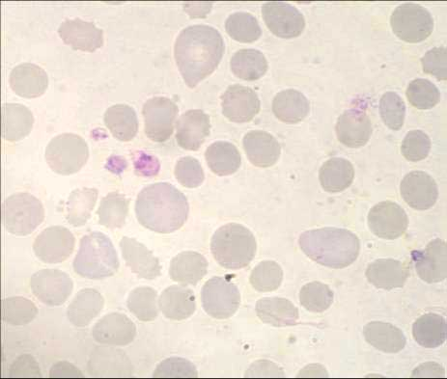
Anizocytóza

Slide 13
Odchylky barvitelnosti erytrocytů
normochromní
hypochromní
hyperchromní
anizochromní
polychromní

Slide 14
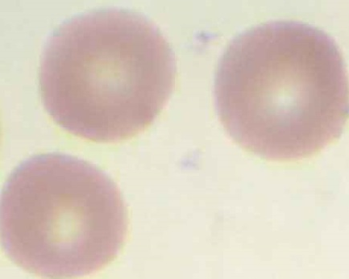
Normochromní erytrocyty
MCHC: 320 – 360 g/l
MCH: 28,0 – 34,0 pg
erytrocyty s referenčním množstvím hemoglobinu v buňce

Slide 15
Hypochromní erytrocyty
MCHC: pod 320 g/l
MCH: pod 28,0 pg
Popis
nižší množstvím HGB v buňce
projasnění tvoří více jak 1/3 buňky

Slide 16
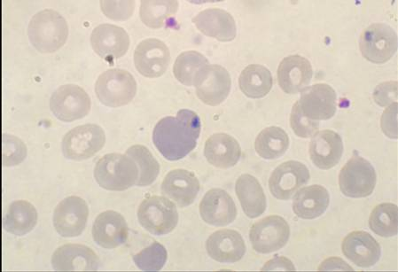
Hypochromní erytrocyty
Popis
anulocyt - velmi nízký HGB v buňce
leptocyty - tenké, „placaté“ erytrocyty s velmi nízkým množstvím HGB v buňce
torocyty - artefakt, ostré rozhraní mezi nenaberveným středem a nabarveným prstencem (příčina: pomalé zasychání nátěru, voda ve fixačním roztoku)

Slide 17
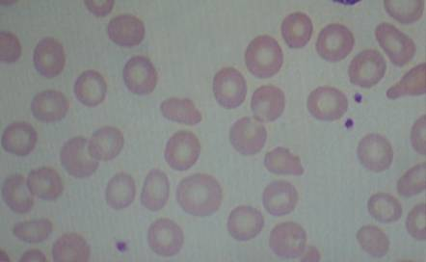
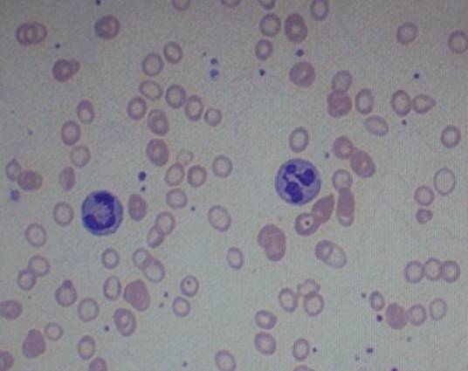
Hypochromní erytrocyty
Klinický význam
talasémie
nedostatek železa
anémie chronických onemocnění
sideroblastická anémie
myelodysplastický syndrom

Slide 18
Hyperchromní erytrocyty
Popis vyšší množstvím HGB v buňce
Kinický význam
makrocytární anémie
dědičná sférocytóza

Slide 19
Referenční rozmezí - děti

Slide 20
Hyperchromní erytrocyty

Slide 21
Anizochromní erytrocyty
Popis nestejné množství/koncentrace HGB v buňce
Klinický význam
nedostatek železa
megaloblastová anémie
refrakterní anémie

Slide 22
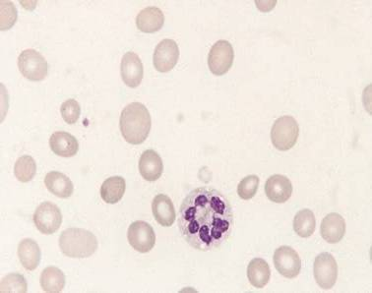
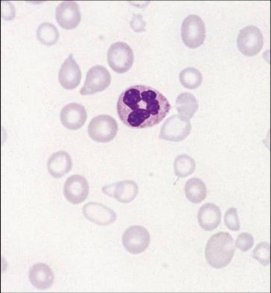
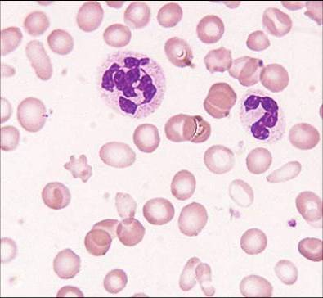
Anizochromní erytrocyty

Slide 23
Polychromní erytrocyty
Velikost: 8 – 11 μm
Popis bazofilní zbarvení buněk (rezidua RNA)
Klinický význam
hemolytické anémie
megaloblastová anémie
nedostatek železa
anémie chronických onemocnění
kongenitální dyserytropoetické anémie

Slide 24
Polychromní erytrocyty

Slide 25
Poikilocyty – odchylky tvaru erytrocytů
akantocyty
echinocyty
terčovité
knizocyty
stomatocyty
sférocyty
eliptocyty
slzičkovité
schistocyty
keratocyty
srpkovité

Slide 26
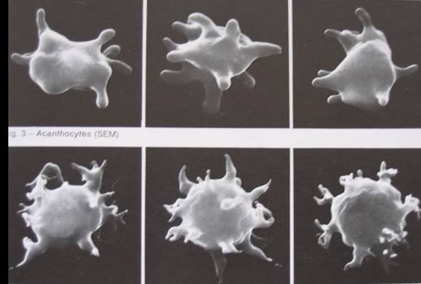
Akantocyty (spur cells)
Popis
ostny po obvodu buňky (počet 2 – 20)
většinou menší než normální erytrocyty
mívají až sférocytární tvar
Příčina
poruchy lipidů v erytrocytární membráně
nevyvážená distribuce fosfolipidů mezi vnitřním a vnějším prostředím erytrocytu

Slide 27
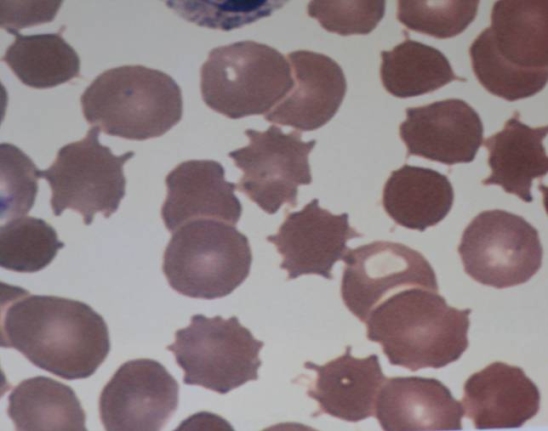
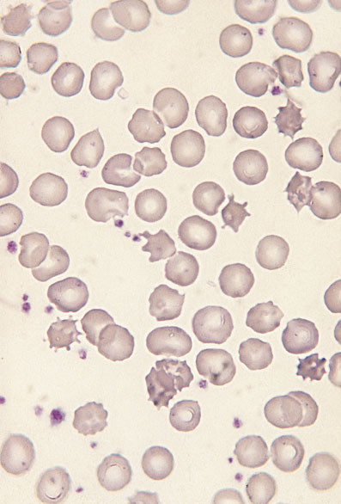
Akantocyty
Klinický význam
onemocnění jater
novorozenecká žloutenka
poruchy metabolismu lipidů
po splenektomii
po podávání heparinu

Slide 28
Echinocyty (crenated cells, burr cells)
Popis
tupé výběžky po obvodu buňky (počet 10-30)
často artefakt
špatné zasychání nátěru
hyperosmolární prostředí
staré vzorky
Příčina
poruchy lipidů v erytrocytární membráně
elektrolytická nevyváženost erytrocytu s vnějším prostředím
nepoměr povrchu vnitřní a vnější vrstvy membrány

Slide 29
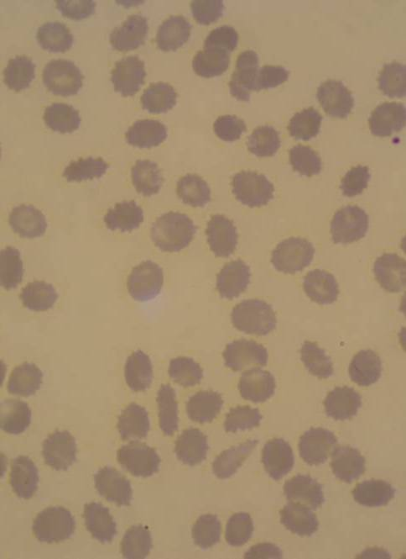
Echinocyty
Klinický význam
deficit pyruvátkinázy
novorozenci
urémie
efekt salicylátů a barbiturátů

Slide 30
Terčovité erytrocyty (codocyty, target cells)
Popis
centrálně zbarvený terč
kondenzace hemoglobinu s okolním projasněním
Příčina
akumulace membránových fosfolipidů a cholesterolu
nepoměr zvětšeného povrchu buňky k objemu buňky

Slide 31
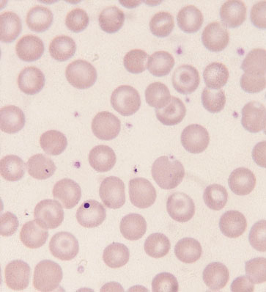
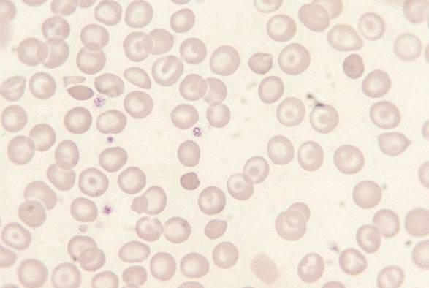
Terčovité erytrocyty
Klinický význam
hypochromní anémie (talasémie,hemoglobinopatie, sideropenická anémie)
megaloblastová anémie
myelofibróza
po splenektomii
ledvinová onemocnění
onemocnění jater

Slide 32
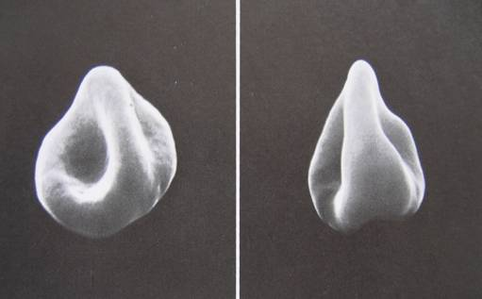
Knizocyty (bridge cells, pinched cells )
Popis
„most“ z hemoglobinu přes světlé centrální pole erytrocytu
erytrocyt má dvě nebo více vpáčení membrány (trikonkávní tvar)
často mikrocyty
Příčina
akumulace membránových fosfolipidů a cholesterolu
nepoměr zvětšeného povrchu buňky k objemu buňky

Slide 33
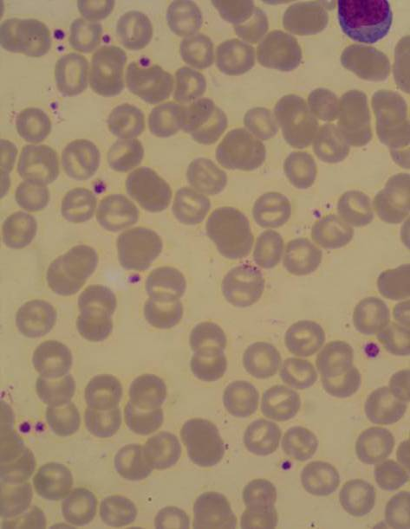
Knizocyty
Klinický význam
hemolytické anémie
hemoglobinopatie
talasémie
sférocytóza
onemocnění jater
pankreatitida

Slide 34
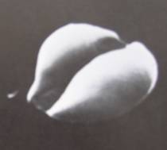
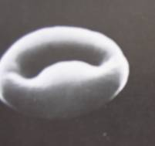
Stomatocyty (mouth cells)
Popis prodloužená oblast projasnění přes střed erytrocytu
Příčina
elektrolytická nerovnováha erytrocytu
v hypotonickém prostředí
u tenkých nátěrů - arteficiálně

Slide 35
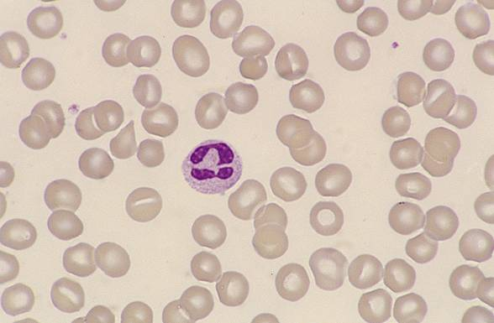
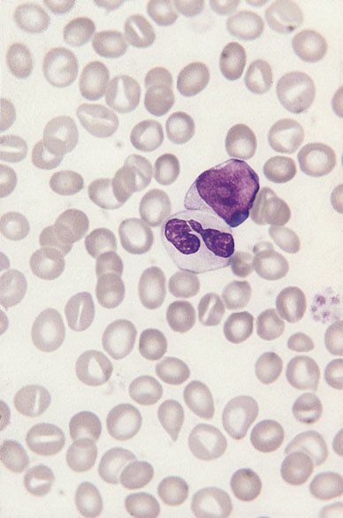
Stomatocyty
Klinický význam
dědičná stomatocytóza
onemocnění jater
kardiovaskulární onemocnění
po otravách
hemolytické onemocnění novorozenců při Rh inkompatibilitě

Slide 36
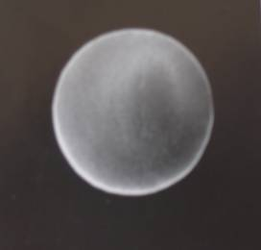
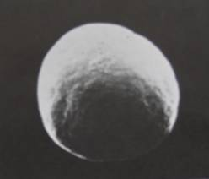
Sférocyty (mikrosferocyty)
Velikost: 6,1 – 7,0 μm
Popis
nemají bikonkávní tvar – kulovité
syté, kulaté, malé, tmavé erytrocyty
Příčina
defekt fosfolipidů buněčné membrány
snížení poměru membránového povrchu k cytoplazmatickému objemu

Slide 37
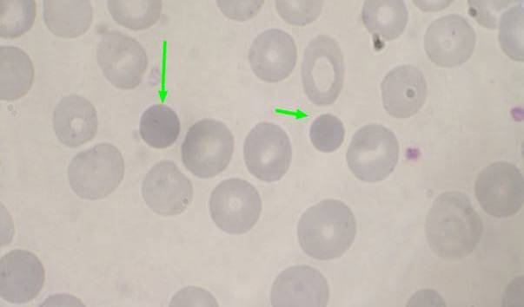
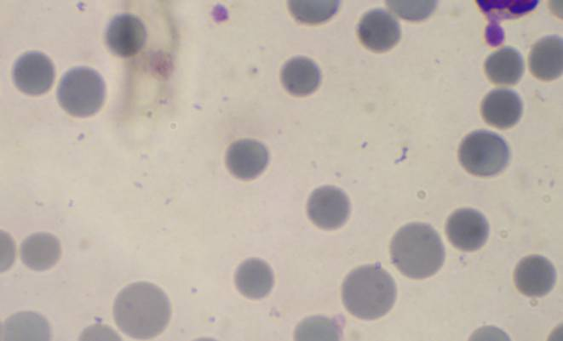
Sférocyty
Klinický význam
dědičná sférocytóza
některé hemolytické anémie (AIHA)
hypersplenismus

Slide 38
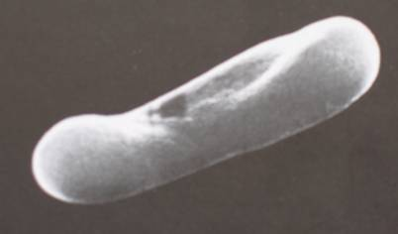
Eliptocyty/ovalocyty
Popis
oválný tvar (eliptocyt více než ovalocyt)
někdy až tvar doutníku
Příčina
neúplná proteinová struktura membrány
ireverzibilní tvar vzniká po průchodu kapilárami

Slide 39
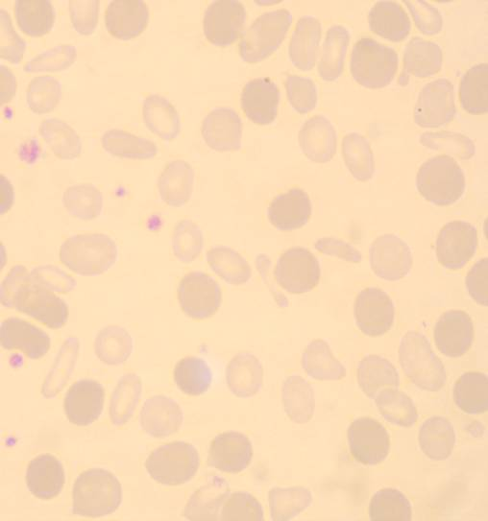
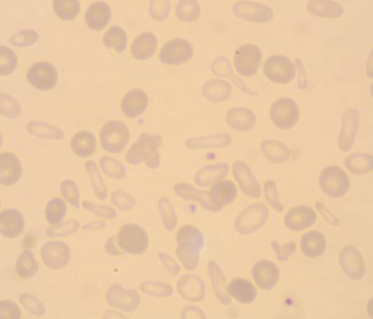
Eliptocyty
Klinický význam
dědičná eliptocytóza
megaloblastová anémie
talasémie
sideroblastická anémie
nedostatek železa
vrozená dyserytropoetická anémie

Slide 40
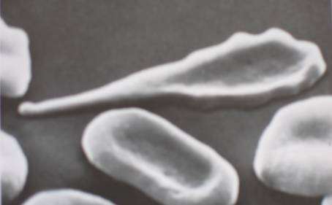
Slzičkovité erytrocyty (dakryocyty, teardrop)
Popis
kapkovitý tvar prodloužený k jednomu pólu
často mikrocyty
erytrocyty bývají hypochromní
Příčina mechanická – ireverzibilní deformace erytrocytů

Slide 41
Slzičkovité erytrocyty (dakryocyty)
Klinický význam
myelofibróza
talasémie
perniciózní anémie
některé hemolytické anémie
tuberkulóza
metastázy do kostní dřeně

Slide 42
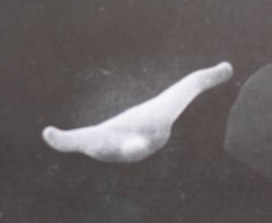
Schistocyty (schizocyty)
Popis fragmenty erytrocytů
Příčina
mechanická – fragmentace erytrocytů
útlak fibrinovými vlákny
Hodnocení
počet schistocytů na 1000 RBC
http://www.hematology.cz/doporuceni/laboratorni_sekce/k_cinnostem.php

Slide 43
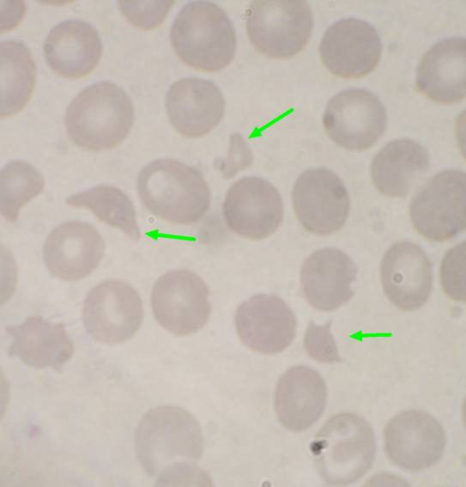
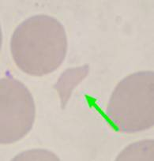
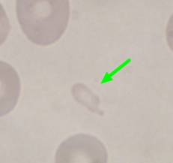
Schistocyty
Klinický význam
mikroangiopatická hemolytická anémie
traumatická hemolytická anémie
hemolytická anémie
urémie

Slide 44
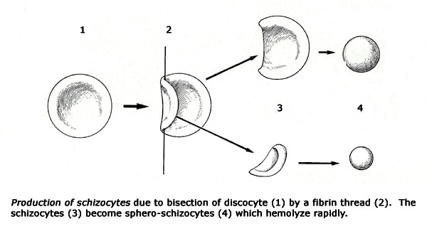
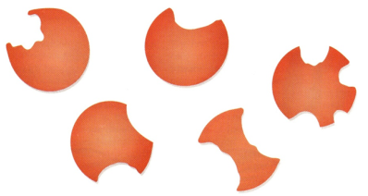
Schistocyty
mechanismus vzniku
ANO
Bite cells („vykousnuté“ buňky)
NE

Slide 45
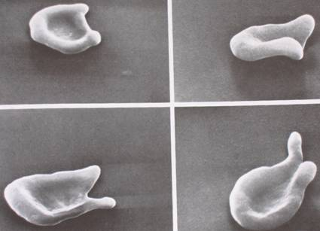
Keratocyty (blister cells, horn cells )
Popis
ruptura nebo vpáčení membrány
jeví se jako: pseudo vakuola na okraji („rohatý“ erytrocyt, po prasknutí „vakuoly“)
erytrocyty s menším vpáčením - degmacyty (určitý druh schistocytů)
Příčina precipitace hemoglobinu

Slide 46
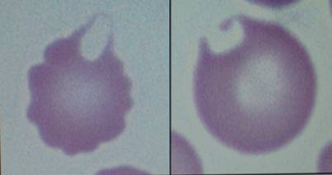
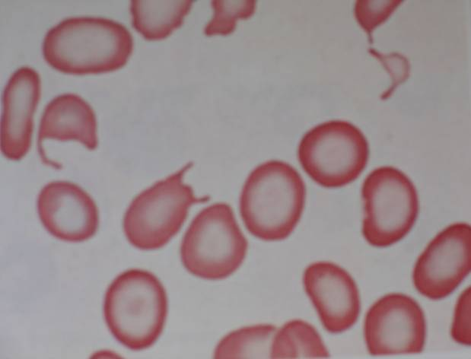
Keratocyty
Klinický význam
mikroangiopatická hemolytická anémie
akutní krvácivé stavy
deficit pyruvátkinázy
deficit G6PDH
nestabilní hemoglobiny
toxické vlivy

Slide 47
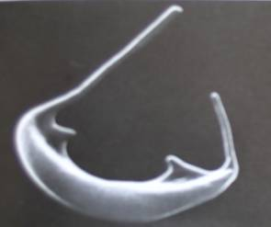
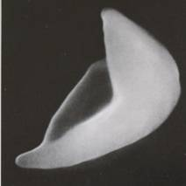
Srpkovité erytrocyty (drepanocyty, sickle cells)
Popis srpkovitý tvar
Příčina polymerizace hemoglobinu S do dlouhých rigidních krystalů

Slide 48
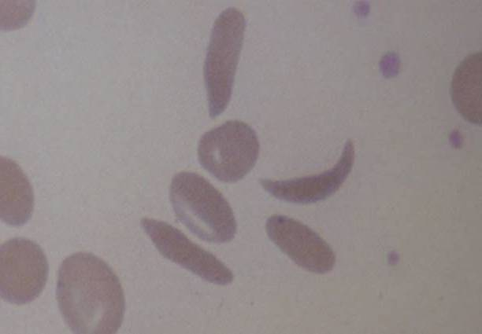
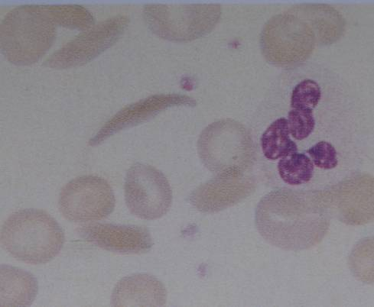
Srpkovité erytrocyty
Klinický význam
srpkovitá anémie
hemoglobinopatie (hemoglobin SS, SC, SD, S-ß talasémie)

Slide 49
Inkluze v erytrocytech
bazofilní tečkování
Howell-Jollyho tělíska
Cabotovy prstence
Pappenheimerova tělíska

Slide 50
Bazofilní tečkování
Popis tmavomodrá granula v erytrocytu
Příčina degradované zbytky RNA v organelách (ribozomy, mitochondrie, siderozomy) při blokádě určitých enzymů

Slide 51
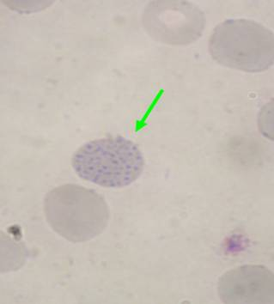
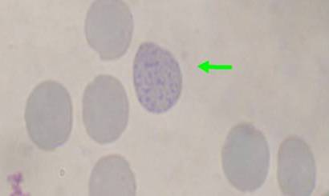
Bazofilní těčkování
Klinický význam
poruchy syntézy hemoglobinu
otrava olovem
talasémie
megaloblastová anémie
sideroblastická anémie
alkoholismus

Slide 52
Howell-Jollyho tělíska
Popis purpurově zbarvená kulatá tělíska v erytrocytech
Příčina jaderné fragmenty (obsahují DNA)

Slide 53
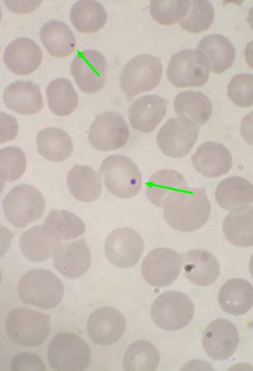
Howell-Jollyho tělíska
Klinický význam
hemolytická anémie
splenektomie
srpkovitá anémie
megaloblastová anémie
obecně při poruchách vyzrávání jádra buňky
alkoholismus

Slide 54
Cabotovy prstence
Popis
tenké vlákno (i stočené) uvnitř erytrocytu
purpurové zbarvení
Příčina pravděpodobně mikrotubuly z mitotického vřeténka nebo zbytky jaderné membrány

Slide 55
Cabotovy prstence
Klinický význam
těžká stádia anémií
megaloblastová anémie
dyserytropoéza

Slide 56
Pappenheimerova tělíska
Popis červenovofialová jednotlivá nebo četnější tělíska v erytrocytech
Příčina granula obsahují zásobní železo, agregují s mitochondriemi a ribozomy

Slide 57
Pappenheimerova tělíska
Klinický význam
dyserytropoéza
sideroblastická anémie
megaloblastová anémie
splenektomie
talasémie

Slide 58
Dif dg: Malárie
uvedené erytrocytární inkluze nutno odlišit od přítomnosti parazitů

Slide 59
Penízkovatění erytrocytů (rouleax)
Popis erytrocyty tvoří „řetízky“ (tři a více buněk)
Příčina zvýšené množství plazmatických proteinů navázaných na povrchu erytrocytů

Slide 60
Penízkovatění erytrocytů
Klinický význam
mnohočetný myelom
monoklonální gamapatie
maligní lymfomy
chronická onemocnění jater
chronické infekce

Slide 61
Aglutinace erytrocytů
Popis seskupené erytrocyty do větších, či menších shluků
Příčina přítomnost protilátek (nejčastěji chladové)
Klinický význam paroxysmální chladová hemoglobinurie potransfuzní inkompatibilita

Slide 62
Aglutinace erytrocytů

Slide 63
Penízkovatění Aglutinace erytrocytů erytrocytů
X

Slide 64
http://www.sekk.cz
záložka: Infoservis (Text přednášky RNDr. Bourková: Morfologie erytrocytů) z 22. 11. 2006

